Slide 1
Nacionālā līmeņa uzticamības un elektroniskās identifikācijas pakalpojumu jomas mērķarhitektūra
Rūta Pirta
Evija Jaunsleine
22.01.2025.

Slide 2
Digitālās drošības un uzticamības līmeņa attīstība
2024
VARAM noteikta, ka atbildīgā nozares ministrija, kas nodrošina ieviešanas vadību un koordināciju un ietekmes monitoringu uzticamības pakalpojumu, digitālās identitātes jomās, kā arī par Eiropas digitālās identitātes maka ieviešanu Latvijā.
2025
Pieņemti visi no eIDAS regulas 2.0 izrietošie īstenošanas akti;
Uzsākta no eiDAS 2.0 saistīto Latvijas normatīvo aktu izstrāde.
2026
Nodrošināta Eiropas digitālās identitātes maka Latvijā darbības uzsākšana.
2027

Slide 3
Jomas tvērums: nacionālā līmeņa uzticamības un identifikācijas jomas pakalpojumus elektroniskā vidē
  Droša elektroniskā piegāde un datu glabātuve (e-adrese)
  Personas elektroniskās identifikācijas apliecināšana digitālajā vidē
  Kvalificēta elektroniskā parakstīšana digitālajā vidē
  Kvalificēta laika zīmogošanu elektroniskajā vidē
  Kvalificētu atribūtu elektroniskais apliecinājums
  Vienotās pieteikšanās moduļa nodrošināšana
  Pārrobežu elektroniskās identifikācijas nodrošināšana

Slide 4

Jomas iestādes
  Viedās administrācijas un reģionālās attīstības ministrija
  Valsts digitālās attīstības aģentūra
  VAS “Latvijas Valsts radio un televīzijas centrs”
  Digitālās drošības uzraudzības komiteja
  Pilsonības un migrācijas lietu pārvalde
  Iekšlietu ministrija

Slide 5
M.1. Izveidot Eiropas digitālās identitātes satvaru Latvijā
M.2. Attīstīt Uzticamības un elektroniskās identifikācijas pakalpojumus
M.3. Paplašināt drošas piegādes un glabātuves pakalpojumus
M.4. Pilnveidot klientu apkalpošanas procesus
M.5. Attīstīt fizisko personu uzskaites, datu aktualitātes nodrošināšanas un personu apliecinošu dokumentu izsniegšanas risinājumus.
Jomas attīstības virsmērķis: Nodrošināt augstu digitālās drošības un uzticamības līmeni Latvijas digitālajā vidē.
Notes:
No vīzijas izriet jomas attīstības virsmērķis¹: “Augstu digitālās drošības un uzticamības līmeni Latvijas digitālajā telpā nodrošina mūsdienīgas kiberdrošības politikas īstenošana, uzticamas elektroniskās identifikācijas un citu uzticamības pakalpojumu intensīva izmantošana, kā arī personu datu un citu tiesību efektīva aizsardzība digitālajā vidē.”
Μ.1. Ειροπασ διγιτāλāσ ιδεντιτāτεσ σατϖαρα ιζϖειδε – ιεϖιεστ υν νοδροšινāτ ναχιονāλā μēρογα Ειροπασ ϖιενοτāσ ιδεντιτāτεσ πακαλποϕυμυ υν σαιστīτοσ ΙΤ ρισινāϕυμυσ (Ειροπασ διγιτāλāσ ιδεντιτāτεσ μακσ υν μακα εκοσιστēμασ κομπονεντεσ).
Μ.2. Υζτιχαμīβασ υν ελεκτρονισκāσ ιδεντιφικāχιϕασ πακαλποϕυμυ αττīστīβα – πιλνϖειδοτ υζτιχαμīβασ υν ελεκτρονισκāσ ιδεντιφικāχιϕασ πακαλποϕυμυσ υν σαιστīτοσ ΙΤ ρισινāϕυμυσ ατβιλστοšι εΙΔΑΣ 2.0 ρεγυλασ πρασīβāμ, κασ παρεδζ υζλαβοτ ελεκτρονισκāσ ιδεντιφικāχιϕασ υν υζτιχαμīβασ πακαλποϕυμυ δαρβīβυ ΕΣ. Ραδīτ ϕαυνυ πακαλποϕυμυ ιζμαντοšανασ κοντεκστυ ατβιλστοšυ πακαλποϕυμυ σαņēμēϕυ ϖēλμēμ. ςιενοτασ λιετοτāϕα πιερεδζεσ νοδροšινāšανα, νεατκαρīγι νο ρισινāϕυμα ϖειδα (δαρβϖιρσμα, μοβιλā λιετοτνε), ρισινāϕυμυ λιετοϕαμīβασ υν πιεκļūσταμīβασ πιλνϖειδοšανα.
Μ.3. Δροšασ πιεγāδεσ υν γλαβāτυϖεσ πακαλποϕυμα παπλαšινāšανα – ε−αδρεσεσ πιελιετοšανα αρī πριϖāτο τιεσīβυ ϕομā, νοδροšινοτ ιεσπēϕυ ρισινāϕυμυ ιζμαντοτ οφιχιāλαϕαι σαζιņαι σταρπ υζņēμēϕιεμ (Β2Β) υν υζņēμēϕιεμ – ιεδζīϖοτāϕιεμ (Β2Χ) υν ε−αδρεσεσ μοβιλā λιετοšανασ πιερεδζε Ειροπασ διγιτāλαϕā ιδεντιτāτεσ μακā.
Μ.4. Υζτιχαμīβασ υν ελεκτρονισκāσ ιδεντιφικāχιϕασ πακαλποϕυμυ κλιεντυ απκαλποšανασ προχεσυ πιλνϖειδε – κλιεντυ απκαλποšανασ προχεσυ εφεκτιϖιτāτεσ υν πιεεϕαμīβασ υζλαβοšανα, νοδροšινοτ ϖιενοτο κοντακτπυνκτυ υζτιχαμīβασ υν ελεκτρονισκāσ ιδεντιφικāχιϕασ πακαλποϕυμυ πιετεικšαναι, κā αρī ιζμαντοϕοτ ροβοτιζāχιϕασ, αυτοματιζāχιϕασ υν μāκσλīγā ιντελεκτα ρισινāϕυμυσ κλιεντυ απκαλποšανασ ρισινāϕυμοσ.
Μ.5. Φιζισκο περσονυ υζσκαιτεσ υν δατυ ακτυαλιτāτεσ νοδροšινāšανασ υν περσονυ απλιεχινοšυ δοκυμεντυ ιζσνιεγšανασ ρισινāϕυμυ αττīστīβα – περσονυ απλιεχινοšυ δοκυμεντυ ιζσνιεγšανασ πακαλποϕυμυ νεπāρτραυκτīβασ νοδροšινāšανα, ιζστρāδāϕοτ ϕαυνυ ΠΑΔΙΣ ϖερσιϕυ, ιεϖιεšοτ δαļēϕασ παšαπκαλποšανāσ ρισινāϕυμυ υν αττīστοτ περσονυ απλιεχινοšυ δοκυμεντυ ιζσνιεγšανασ τεηνισκο ινφραστρυκτūρυ.

Slide 6
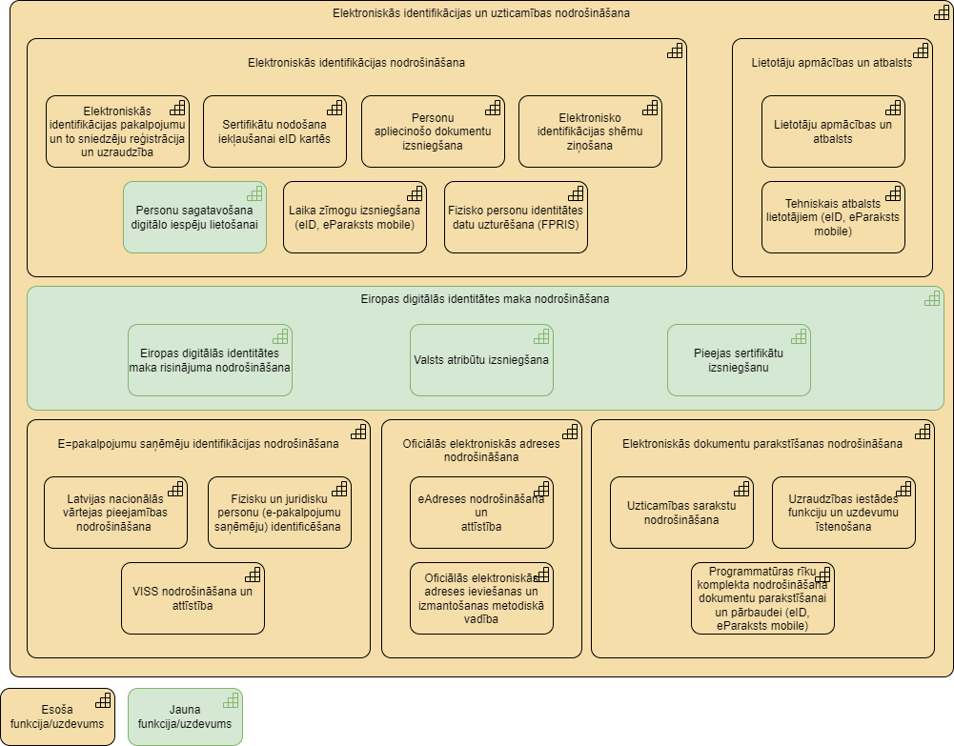
Jomas funkciju/uzdevumu mērķa karte

Slide 7
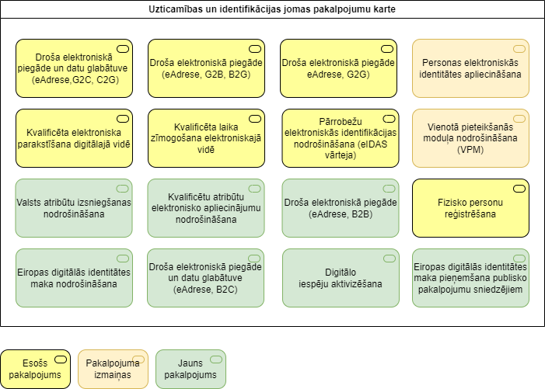
Jomas pakalpojumu mērķa karte

Slide 8
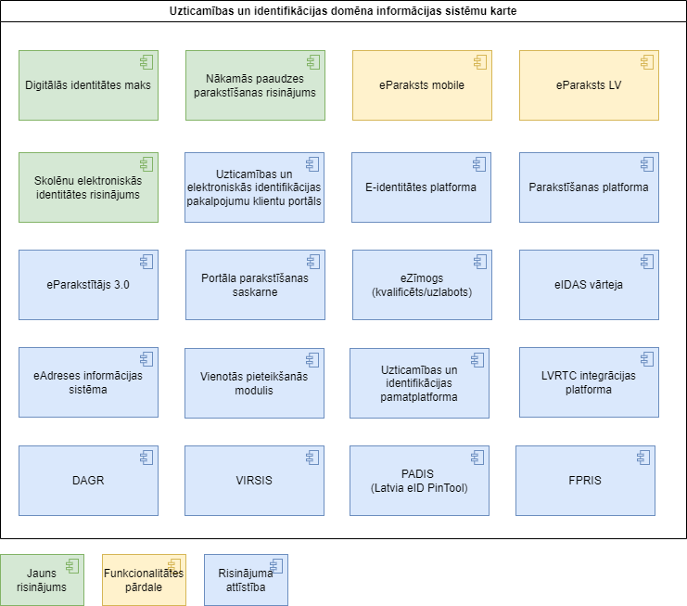
Jomas informācijas sistēmu mērķa karte

Slide 9
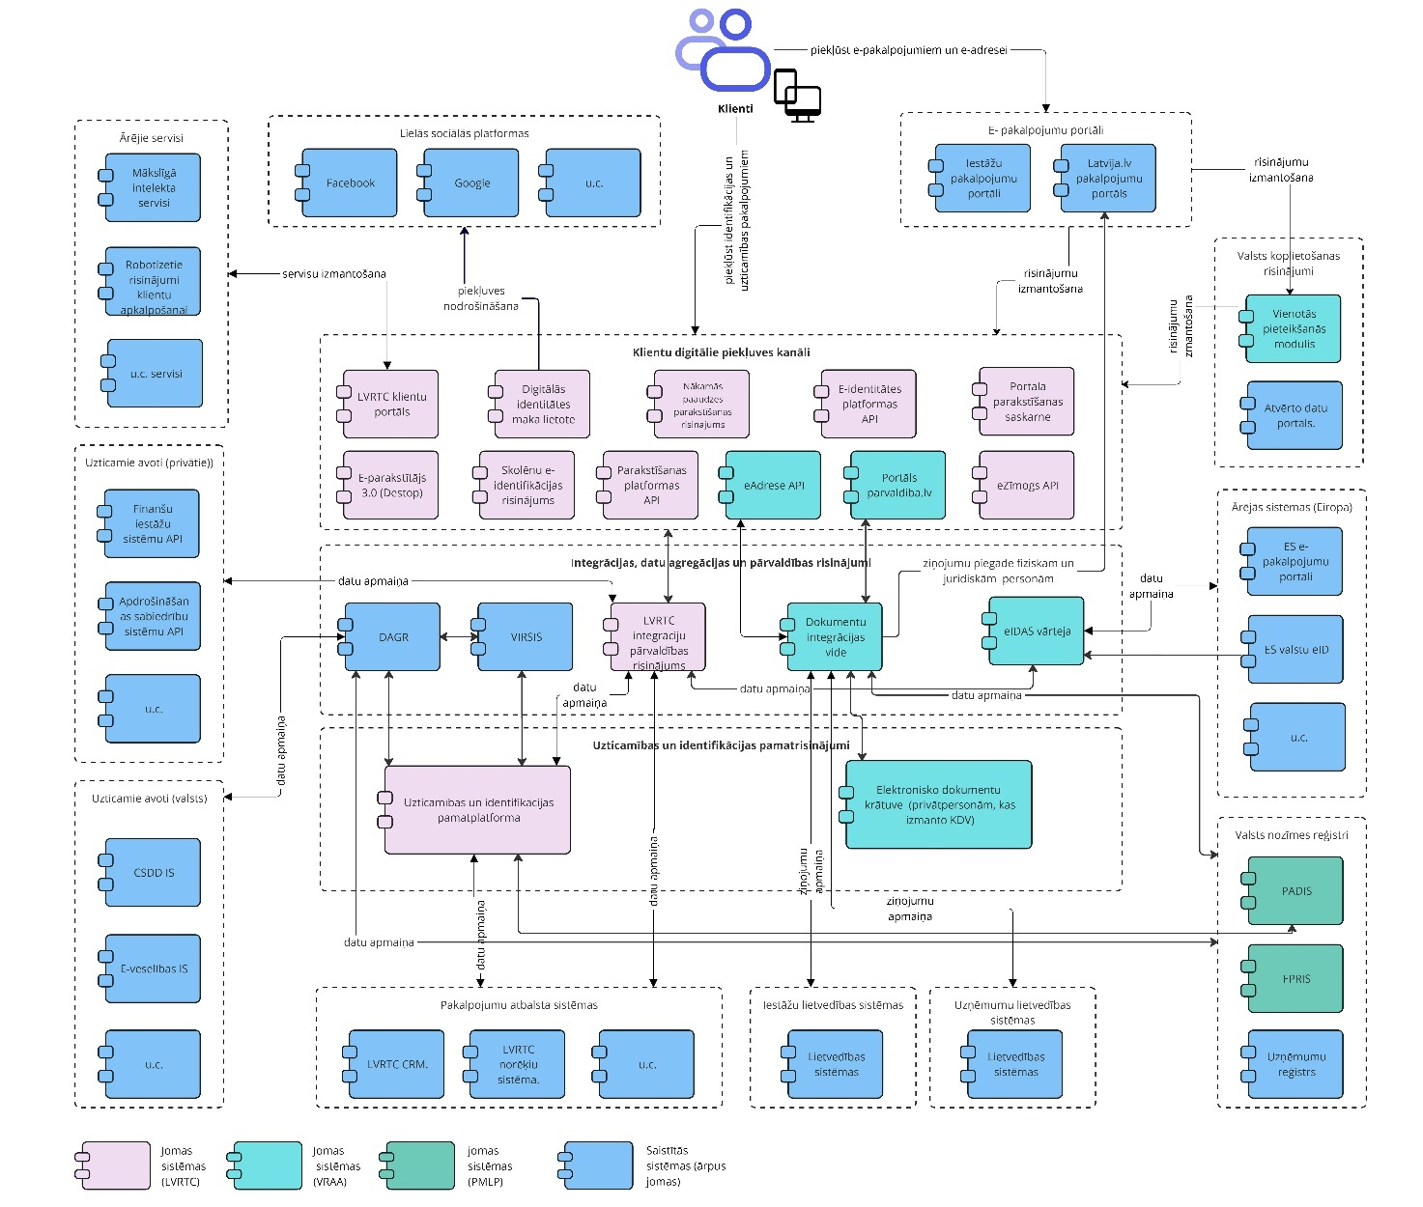
Sistēmu sadarbība un integrācija

Slide 10
Paldies par uzmanību!
Laiks jautājumiem un komentāriem

